Slide 1
Regresiones Lineales
para
Series de Tiempo

Slide 2



Introducción
Objetivo: El objetivo de la presentación es explicar los principales conceptos que caracterizan a las regresiones lineales para series temporales, una aplicación de modelo autorregresivo integrado de medias móviles (ARIMA).
Caso a Analizar: Se utilizaron, para la aplicación de los modelos, datos de ocupación de pasajes aéreos por mes desde 1949 a 1960.
Referencias:
“Forecasting: Principles and Practice”, Hyndam and Athanasopoulos
Kaggle - Time Series Analysis , Dileep 2019
Air Passengers Occupancy Prediction Using Arima Model, International Journal of Applied Engineering Research

Slide 3
Introducción Series Temporales

Slide 4

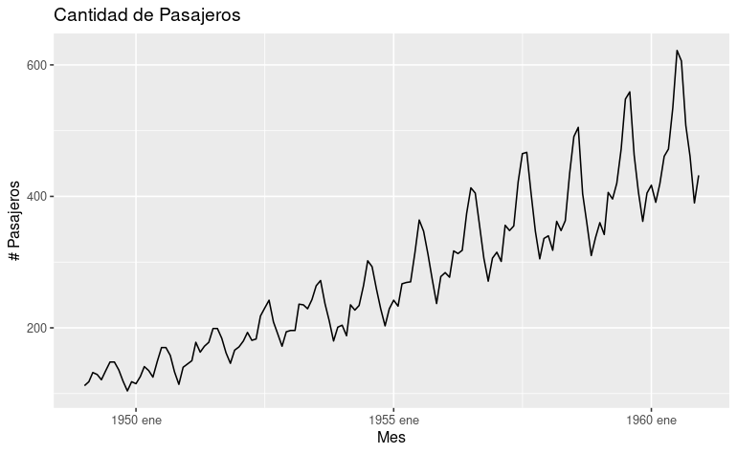
Introducción
Una serie temporal es una secuencia de datos discretos en el tiempo, equidistantes. El forecasting de series temporales se refiere al uso de un modelo para predecir valores futuros basados en los valores previamente observados.
Conceptos Clave:
Tendencia
Estacionalidad (seasonality)
Ciclos
Residuos
Estacionariedad (stationarity)
Autocorrelación
Componentes
Conceptos fundamentales para ARIMA

Slide 5
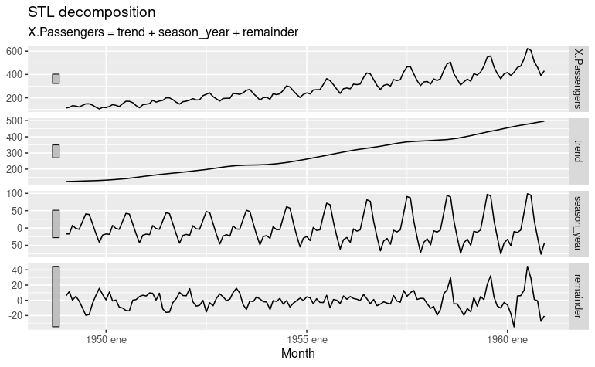
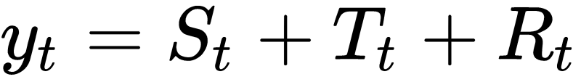
Componentes Generales Serie Temporal
Si pensamos la serie como un GAM,
Estacionalidad
Remanente
Tendencia
Tendencia: aumento o disminución a largo plazo en los datos.
Estacionalidad: patrón que ocurre por factores estacionales. Es siempre de un período fijo y conocido.
Ciclo: ocurre cuando hay un patrón de datos de aumento y disminución que no son de una frecuencia fija

Slide 6
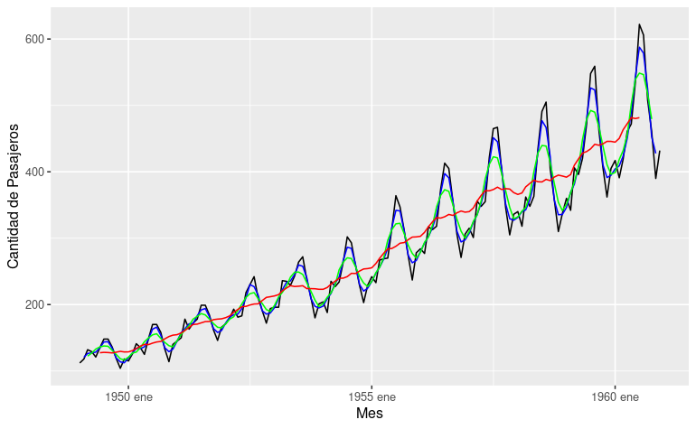
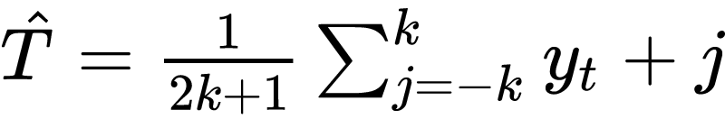
Medias Móviles
—— K = 5
—— K = 2
—— K = 1
—— Autoplot
Elimina parte de la aleatorieadad en los datos suavizandolos.
Se puede utilizar también de forma no simétrica (rolling average), como por ejemplo tomando solo j=0,-1,-2.

Slide 7
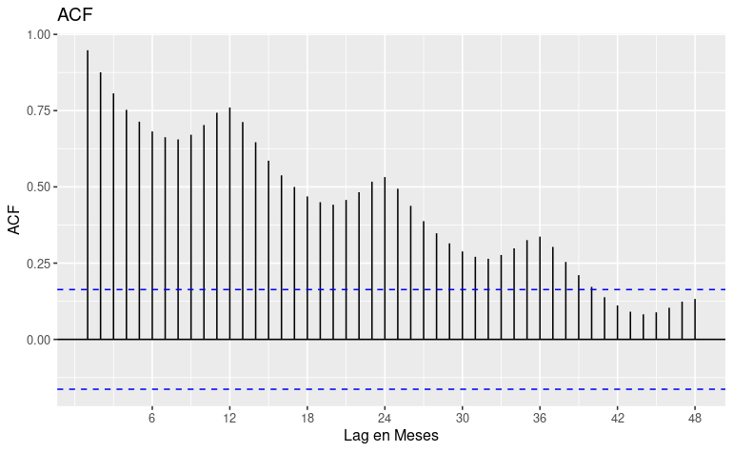
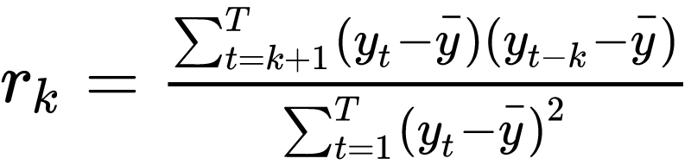
Autocorrelación
La autocorrelación cuantifica la relación lineal entre los valores de una serie y sus k valores anteriores. Cuantifica la similaridad entre la serie y una versión de ella misma en una ventana temporal anterior sobre sucesivos intervalos.
T: length de la serie,
ȳ: media de y
k: lag.
Vemos que el efecto de la estacionalidad y la tendencia influye fuertemente en la autocorrelación.
Notes:
El denominador es la varianza salvo el N-1 dividiendo. R

Slide 8
Supuestos y Transformaciones

Slide 9
Supuestos ARIMA
Estacionariedad (stationarity): El modelo AR-MA (autoregressive, moving average) sí o sí requiere estacionariedad. ARIMA agrega un proceso de diferenciación que permite que haya ciclos en los datos. Por eso se consideran dos tipos de modelos: ARIMA Estacional y ARIMA NO Estacional.
Se puede probar con un ADF Test o un KPSS y luego diferenciar.
Homocedasticidad: La varianza de los residuos deben ser igual para todo ᶍ.
Transformaciones de BoxCox.
¡Nuestros datos no cumplen ninguno!
Viendo los gráficos, es fácil ver que la tendencia y la seasonality rompen con el primero, y vemos como la varianza aumenta, rompiendo el segundo.

Slide 10
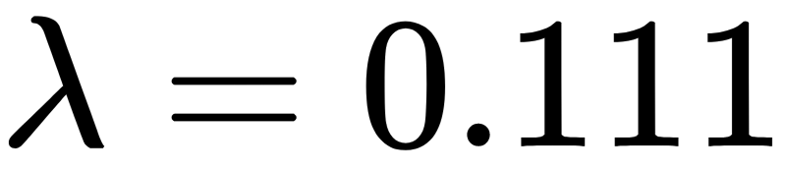
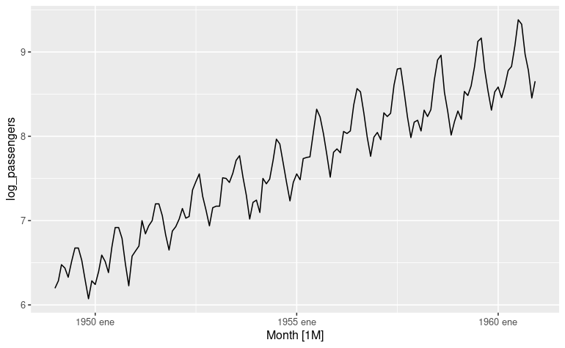
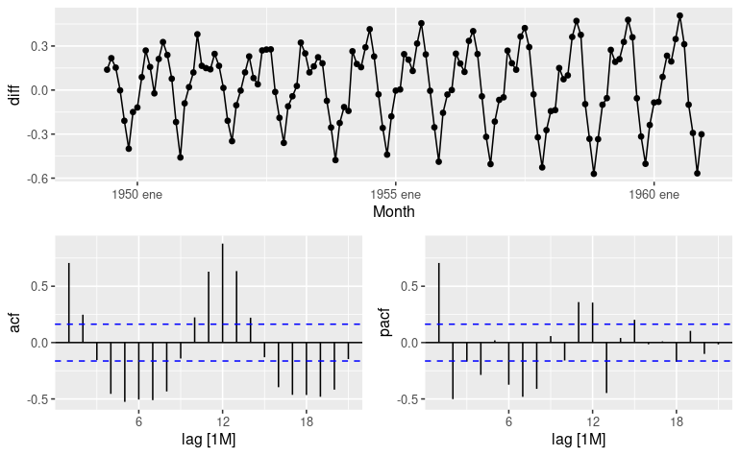
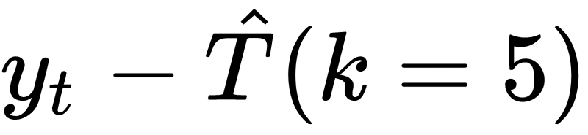
Transformación BoxCox y Diferenciación por Media Móvil
BoxCox

Slide 11
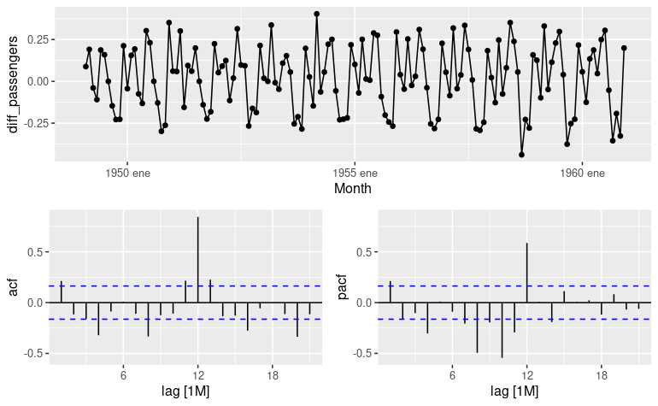
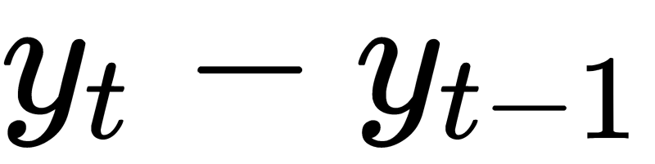
Transformación BoxCox y Diferenciación por Registro Anterior
BoxCox

Slide 12
Modelos

Slide 13
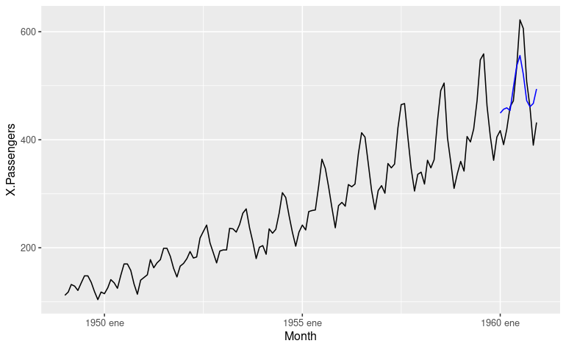
Modelo Auto Regresivo (AR)
Conceptos Clave:
Modelo AutoRegresivo
Usa los valores pasados de la variable para predecir el siguiente
Parametro “p” regula la cantidad de valores hacia atras que se consideran
Valores de coeficientes cercanos a +1 en Y(t-1) implican que la serie suele copiar el valor anterior
Por el contrario, coeficientes cercanos a -1 implican una serie que se autoregula (por ejemplo en los valores diarios de acciones donde las subas suelen compensarse con bajas)

Slide 14
Modelo Medias Móviles
(MA)

Slide 15
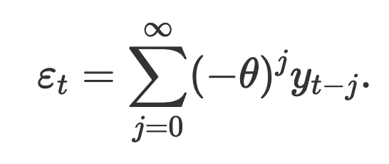
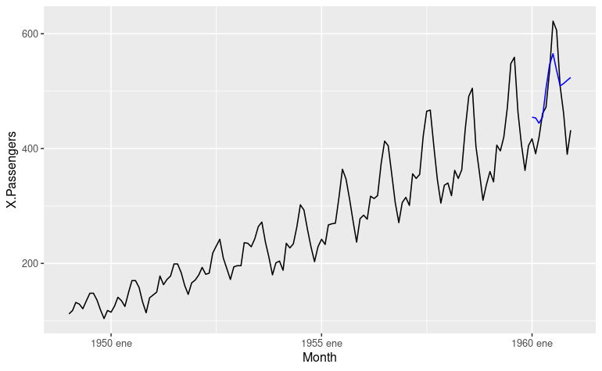
Modelo Medias Moviles (MA)
Conceptos Clave:
Modelo de Medias Moviles (Moving Average)
Predice en función de los errores pasados
Parametro “q” regula los términos de error hacia atras que se consideran
Soluciona problemas del modelo AR para captar cambios bruscos

Slide 16
Modelo
ARIMA

Slide 17
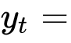
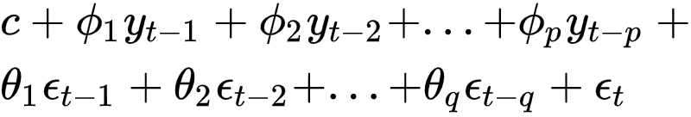
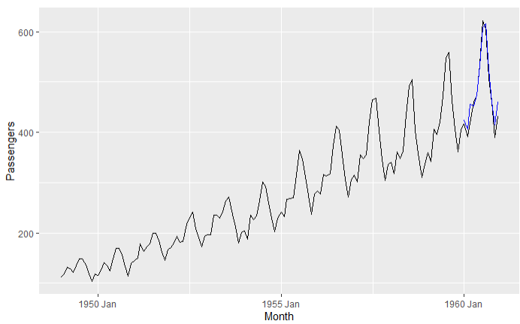
Modelo ARIMA (non-seasonal)
Conceptos Clave:
Combinación de modelos AR y MA
Parámetros (p,d,q) correspondientes a los mencionados para AR y MA + un parámetro “d” para regular el differencing o shift
Encontrar la mejor combinación es más difícil
Permite captar lo mejor de ambos modelos (similaridad con los valores anteriores + compensación de errores anteriores)

Slide 18
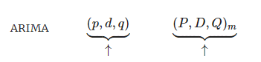
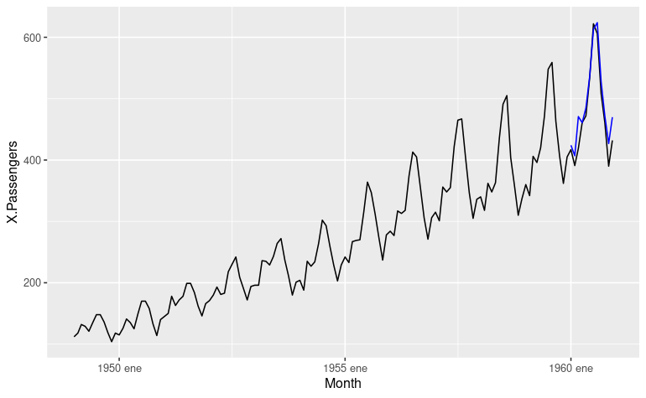
Modelo SARIMA
Parametros
non-seasonal
Parametros
seasonal
Conceptos Clave:
Permite complementar el modelo ARIMA agregando analisis estacional
Si en analisis previo encontramos periodos estacionales en los datos, puede ser de utilidad
Contiene un nuevo set de parametros indicando cuantos ciclos hacia atras mirar
“m” indica la cantidad de periodos estacionales por año

Slide 19
Conclusiones
Componentes Autoregresivos y de medias móviles que trabajan sobre valores y residuos previos
Forecast con modelos ARIMA son muy buenos con patrones repetibles en el tiempo
Útil para contextos de volatilidad media ya que puede captar la similaridad con valores previos + cambios repentinos (no es tan bueno si tiene MUCHOS cambios abruptos)
En caso de heterocedasticidad fuerte se recomiendan otros modelos (ej ARCH)
Requiere supuestos de estacionariedad bajo los cuales funciona mejor aunque no son requisitos excluyentes para hacer buenas predicciones
Posibilidad de captar más información utilizando seasonal-ARIMA
Posibilidad de agregar series de tiempo secundarias que aporten a la predicción (S-ARIMA-X)

